Slide 1











Как информируются различные целевые группы о результатах оценочных процедур? Кейс Чувашской Республики.
Учебный курс
«Информирование различных целевых групп о результатах оценки учебных достижений школьников»
27-30 сентября 2011 года, г. Москва
Сергей Анатольевич Боченков s_bochenkov@mail.ru
8 9051998891

Slide 2



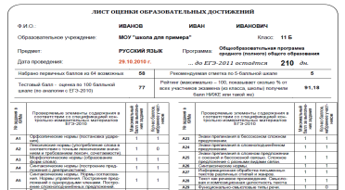
Презентация информационных продуктов, позволяющих разным целевым группам получить информацию о результатах ЕГЭ:
Ежегодный сборник «Анализ результатов ЕГЭ-2011 по Чувашской Республике. Сводные таблицы и диаграммы по республике, муниципалитетам, образовательным учреждениям»
Оценка деятельности школы по результатам ЕГЭ
Рейтинг общеобразовательных учреждений Чувашии по результатам ЕГЭ
Внешняя оценка уровня образовательных достижений учащихся

Slide 3
В системе образования, снабженном процедурами внешней оценки (формализовано – это только ГИА и ЕГЭ), появляется…
ГИА и ЕГЭ – отдельные процедуры оценки качества образования, позволяющие получить представление только об отдельных характеристиках качества образования
…возможность объективного сравнения результатов обучения (основной составляющей качества образования) в разных территориях и учебных заведениях;
…возможность отслеживать результаты одного учебного заведения или территории в динамике;
…действенный инструмент неадминистративного управления качеством образования – система образования самостоятельно стремиться удовлетворить требованиям, предъявляемым к результату.
НО: эффективность работы с результатами и на результаты ГИА и ЕГЭ определяются как правильностью выбора адресатов данной информации и форматом представляемых им аналитических материалов, так и формами работы с этой информацией.

Slide 4




Преодоление разрыва между результатами оценочной процедуры и потребностями в информации разных групп пользователей о результатах.
Свидетельство о результатах ЕГЭ
Потребности пользователей в информации о результатах ЕГЭ
База результатов ЕГЭ (протоколы)
1. Выпускники и их родители
2. Учителя, общеобразовательные учреждения
Анализ результатов ЕГЭ-2011 по Чувашской Республике. + Сводные таблицы и диаграммы по республике, муниципалитетам, образовательным учреждениям.
3. Органы управления образованием
4. Методические службы
5. Родители, выбирающие школу

Slide 5
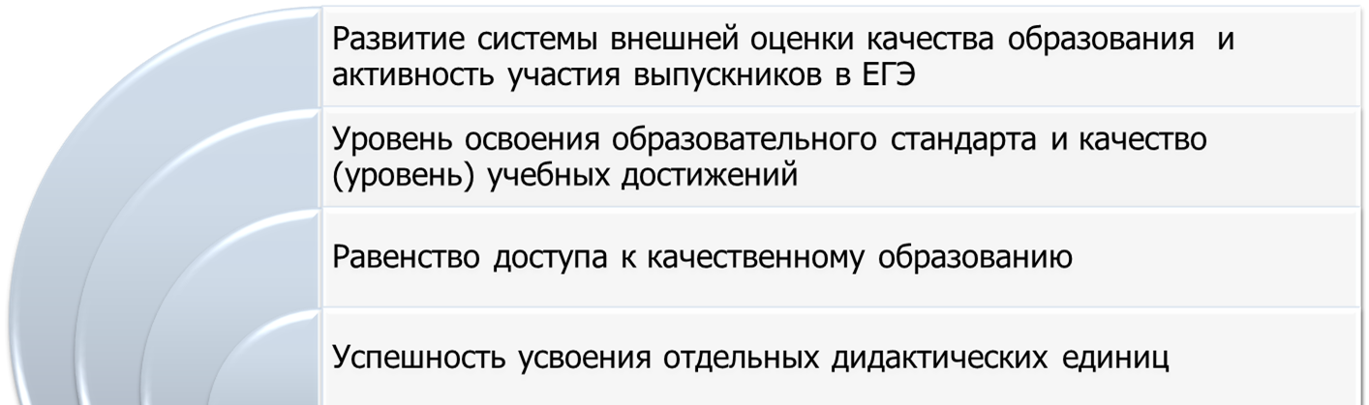
Основные тезисы, характеризующие общие подходы к анализу результатов ЕГЭ по региону:
1. Анализ и оценка делается на совокупных предметных результатах, продемонстрированных каждым выпускником, т.е. единицей расчетов становится не человеко-экзамены, оценки и баллы, а совокупный индивидуальный результат выпускника.
2. Анализ и оценка делается на результатах ЕГЭ выпускников дневных и вечерних школ данного учебного года.
3. В оценке применяются четыре ключевые линии:
4. Для снятия напряжённости в ситуации сравнения выделено несколько групп школ по ряду контекстных характеристик.
5. В комплексе индикаторов выделены два аспекта – управленческий (сигнал вверх – отчётность, вниз – стимул о том, что значимо в данной системе управления) и исследовательский (для выявления проблемных зон и понимания нюансов ситуации).
6. Идёт поиск факторов, обнаруживающих значимую связь с результатами оценочных процедур.

Slide 6
Кластеры общеобразовательных учреждений республики
(для снятия напряжённости в ситуации сравнения выделено несколько групп школ по ряду контекстных характеристик):
Тип образовательного учреждения
Вид образовательного учреждения
Тип местности, размер населённого пункта
Размер образовательного учреждения по числу выпускников (наличие условий для профильной подготовки)
Общеобразовательные учреждения Чувашской Республики
Общеобразовательные учреждения (с дневным режимом работы)
Общеобразовательные школы, реализующие программы начального общего, основного общего и среднего (полного) общего образования
Кластер №8
Вечерние (сменные) общеобразовательные учреждения
Сельские учреждения
Городские учреждения
Общеобразовательные школы, обеспечивающую углубленную подготовку по одному или нескольким предметам: лицеи, гимназии, школы с углубленным изучением отдельных предметов
Кластер №6
Сельская общеобразовательная школа (от 15 до 25 выпускников 11 классов)
Кластер №7
Малочисленные сельские общеобразовательные школы (менее 15 выпускников 11 классов)
Общеобразовательные школы, реализующие программы начального общего, основного общего и среднего (полного) общего образования
Общеобразовательные школы, обеспечивающую углубленную подготовку по одному или нескольким предметам: лицеи, гимназии, школы с углубленным изучением отдельных предметов
Кластер №1
Городские инновационные ОУ: лицеи, гимназии, школы с углубленным изучением отдельных предметов
Кластер №2
Городские общеобразовательные школы (более 50 выпускников 11 классов)
Кластер №3
Городские общеобразовательные школы (менее 50 выпускников 11 классов)
Кластер №4
Сельские инновационные ОУ: лицеи, гимназии, школы с углубленным изучением отдельных предметов, ресурсные центры
Кластер №5
Сельская общеобразовательная школа (25 и более выпускников 11 классов)
Фоном для сравнения результатов ЕГЭ школы являются показатели по городу (району) – территория и показатели группы аналогичных школ (кластер).

Slide 7
Какая информация о результатах ЕГЭ предоставляется в открытом доступе?
СОДЕРЖАНИЕ СБОРНИКА
Общие подходы к анализу результатов итоговой аттестации выпускников 11 классов – результатов ЕГЭ.
Возможные направления использования аналитических материалов по результатам ЕГЭ
Особенности контингента участников ЕГЭ-2011 по Чувашской Республике
Общие результаты процедуры ЕГЭ (досрочный, основной и дополнительный этапы) по Чувашской Республике (с учётом всех категорий участников)
Анализ результатов ЕГЭ-2011 выпускников образовательных учреждений 2010/11 учебного года - продукта деятельности системы образования Чувашской Республики за текущий год.
  Развитие системы внешней оценки качества образования и активность участия выпускников в ЕГЭ. Активность участия в ЕГЭ.
  Уровень освоения образовательного стандарта для получения документа о полном среднем образовании
  Уровень освоения образовательного стандарта для получения профессионального образования
  Уровень успеваемости и качество учебных достижений
  Выпускники, получившие 100 баллов на ЕГЭ.
  Равенство доступа к качественному образованию.
  Общий рейтинг муниципалитетов Чувашской Республики по результатам ЕГЭ-2011.
  Оценка деятельности образовательных учреждений Чувашской Республики по результатам ЕГЭ-2011. Лучшие образовательные учреждения республики по результатам ЕГЭ-2011
Анализ результатов ЕГЭ – 2011 выпускников средних (полных) общеобразовательных школ Чувашской Республики в разрезе учебных предметов.
  Популярность учебных предметов среди выпускников: экзамены в форме ЕГЭ по выбору.
  Уровень освоения образовательного стандарта по предметам.
  Уровень успеваемости и качество подготовки по предметам.
  Гистограммы по предметам (распределение выпускников дневных общеобразовательных школ по группам в соответствии с полученными по предметам баллами)
  Анализ решаемости - оценка уровня освоения отдельных дидактических единиц по предметам
Динамика ключевых показателей ЕГЭ выпускников учреждений общего образования (республика в целом, по формам обучения)
Динамика ключевых показателей ЕГЭ выпускников средних (полных) общеобразовательных учреждений (районы и города Чувашской Республики)
Основные выводы и рекомендации
Таблицы приложения со значениями всех показателей ЕГЭ
Сборник можно скачать здесь: http://ege21.ru/index/0-2

Slide 8

По результатам ЕГЭ можно оценить следующее:
Особенности контингента выпускников школы данного учебного года. Выпускники школы в совокупности выпускников города и региона – вклад школы в общий результат деятельности системы образования города.
Активность участия в ЕГЭ ( доля выпускников школ, сдававших ЕГЭ по трем и более учебным предметам) и Востребованность каждого учебного предмета (доля выпускников, сдававших ЕГЭ по данному учебному предмету).
Уровень освоения образовательного стандарта для получения документа об среднем (полном) образовании (доля успешно сдавших два обязательных экзамена) и для получения профессионального образования (доля успешно сдавших все экзамены в форме ЕГЭ).
Качество учебных достижений
Результаты по учебным предметам. Уровень освоения отдельных дидактических единиц по предметам
Место в рейтинге среди образовательных учреждений города (района) и региона
Как оценить достижения образовательного учреждения по результатам ЕГЭ?
Примеры аналитики по результатам других оценочных процедур: ГИА-9, Мониторинг образовательных и трудовых траекторий выпускников, оценки уровня обученности по предмету и т.д.

Slide 9
Активность участия в ЕГЭ и востребованность учебных предметов:
Показатели активности участия выпускников в ЕГЭ практически достигли своего максимума, поэтому сегодня для школы важнее не рост активности, а осознанный выбор выпускника и приведение в соответствие профиля школы с востребованностью выпускниками предметов профиля и результатами ЕГЭ по этим предметам.

Slide 10
Уровень освоения образовательного стандарта для получения документа о полном среднем образовании и для получения профессионального образования. Качество учебных достижений:

Slide 11
Соответствие между востребованностью учебных предметов и качеством подготовки к ЕГЭ:
Школа А не обеспечивает качества подготовки по востребованным предметам (биология, химия).
Школа Б обеспечивает высокий уровень подготовки как по предметам профиля (английский язык, обществознание), так и по другим предметам.
Школа В кроме физике обеспечивает высокий уровень практически по всем предметам.
Школа Г многопрофильная и обеспечивает высокий уровень подготовки по всем предметам.

Slide 12
Успешность усвоения отдельных дидактических единиц:
Графическим выражением успешности, результата выполнения теста группой учеников является профиль решаемости, где видна успешность выполнения каждого задания. При сравнении всегда видно, какие темы отработаны лучше, какие хуже, а какие вообще оказались провальными.
Практика анализа результатов экзамена в разрезе отдельной школы, учителя даёт разные профили по решаемости заданий, т.е. например, задания В1, В4, В9, В12 учащимися школы Н решаются успешнее, чем учащимися школы М, а задания В2, В7, В8, В11 – наоборот.

Slide 13
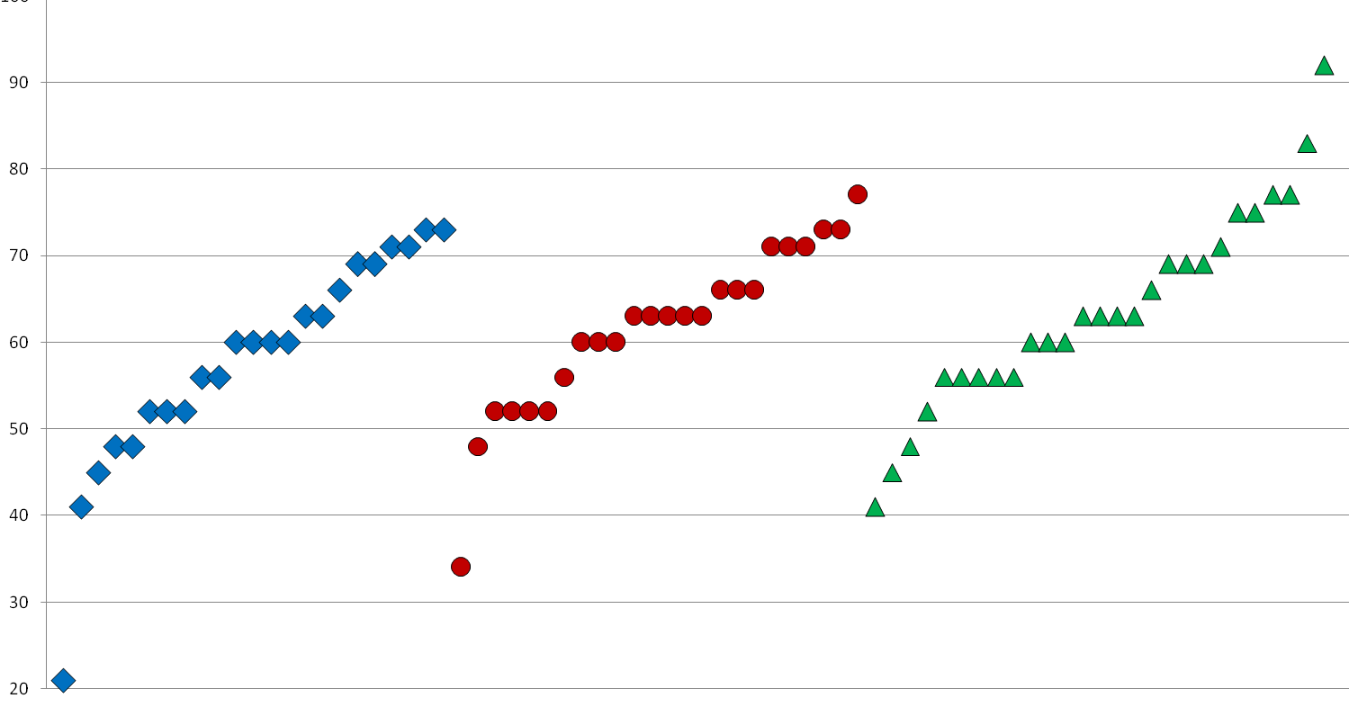
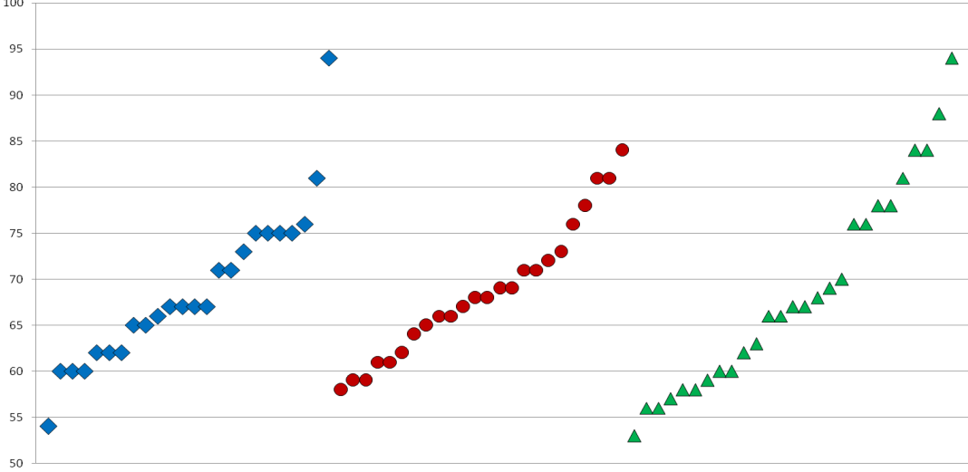
Уровень индивидуальных образовательных достижений учащихся:
Математика
66 баллов – отличный уровень
21 балл – порог двойки
Русский язык
На графике каждая точка – индивидуальный результат одного выпускника, т очки сгруппированы по классам. Видны лидеры и аутсайдеры в каждом классе, группы со сходным уровнем подготовки. Возможно сравнение результатов по русскому и по математике одного и того же класса.
73 балла – отличный уровень
36 баллов – порог двойки

Slide 14

Анализ результатов ЕГЭ по региону, муниципалитету и по школе основан:
…на знании технологии оценочной процедуры и её особенностях, структуры КИМов и спецификаций, системы шкалирования и представления результатов;
…на выделении результатов выпускников системы образования данного учебного года из результатов всех участников оценочной процедуры;
….на разделении индивидуальных результатов выпускника, сдававшего экзамен по всем обязательным предметам и предметам по выбору и результатов по отдельным предметам;
…на комплексе индикаторов, разработанном под управленческие и исследовательские задачи;
…на разграничении зон ответственности за показатели качества между разными уровнями управления;
…на учёте факторов, обнаруживших значимую связь с результатами оценочных процедур.

Slide 15

Запросы внешних пользователей о качестве образования
(характеристики связанные с итоговой аттестации):
?
Будет ли ученик допущен к итоговой аттестации?
Внешняя оценка образовательных достижений позволяет
измерить положения реперных точек уровня подготовки
учащихся к ЕГЭ и ответить на эти и другие запросы
Сможет ли ученик преодолеть минимальный порог по обязательным предметам – русский язык и математика?
?
Сможет ли ученик показать достаточный для поступления на выбранную специальность уровень знаний по конкурсным предметам?
?
Достаточен ли уровень подготовки ученика к дальнейшему обучению в учреждении профобразования на выбранной специальности?
?

Slide 16
Оценка уровня образовательных достижений учащихся. Проводится в форме бланкового тестирования по отдельным классам и предметам с последующим анализом результатов под задачи управления качеством образования:
УСЛОВИЯ ОРГАНИЗАЦИИ И ПРОВЕДЕНИЯ:
Цель – входной, промежуточный или репетиционный контроль, оценка уровня индивидуальных образовательных достижений и уровня обученности группы учащихся.
Тестирование на бланках, аналогичных бланкам ЕГЭ с проверкой результатов по технологии ЕГЭ.
Спецификационный принцип составления КИМов, единый подход к составлению спецификаций, соответствие требованиям ЕГЭ, ГИА - 9, стандартам по предметам, равноценность вариантов, критериальный способ проверки развёрнутых ответов (части С)
Результаты предоставляются заказчику в виде индивидуальных распечаток результатов на каждого участника и аналитического материала по результатам тестирования группы учащихся;
Результаты могут быть использованы для разных задач в зависимости от заказчика и масштаба (охвата) исследования, перечня предметов и возрастов;
  оценка уровня готовности учащихся класса, школы, муниципалитета к государственной итоговой аттестации в форме ЕГЭ (или ГИА 9 класс) по определённому предмету (репетиционный экзамен);
  оценка уровня индивидуальных учебных достижений;
  выявление проблемных зон в усвоении отдельных дидактических единиц;
  соответствие системы внешней и внутренней оценки, применяемой учителем;
  соответствие требований учителя и образовательного стандарта при возникновении конфликтной ситуации;
  как отдельные формы внешней оценки уровня обученности учащихся в системе внутришкольного контроля;
  аккредитационное тестирование.
  Регламент возможных последействий - работа по результатам тренировочного тестирования:
  разбор демоверсии и всех вариантов
  разбор решаемости с распределением пройденных и не пройденных тем
  выделение успешности решения заданий намеченного минимума
  мониторинг индивидуальной динамики учащихся
  разбор критериев проверки части С и подготовка рекомендаций для учащихся на их основе
Оценка уровня образовательных достижений учащихся в ходе обучения до итоговой аттестации

Slide 17
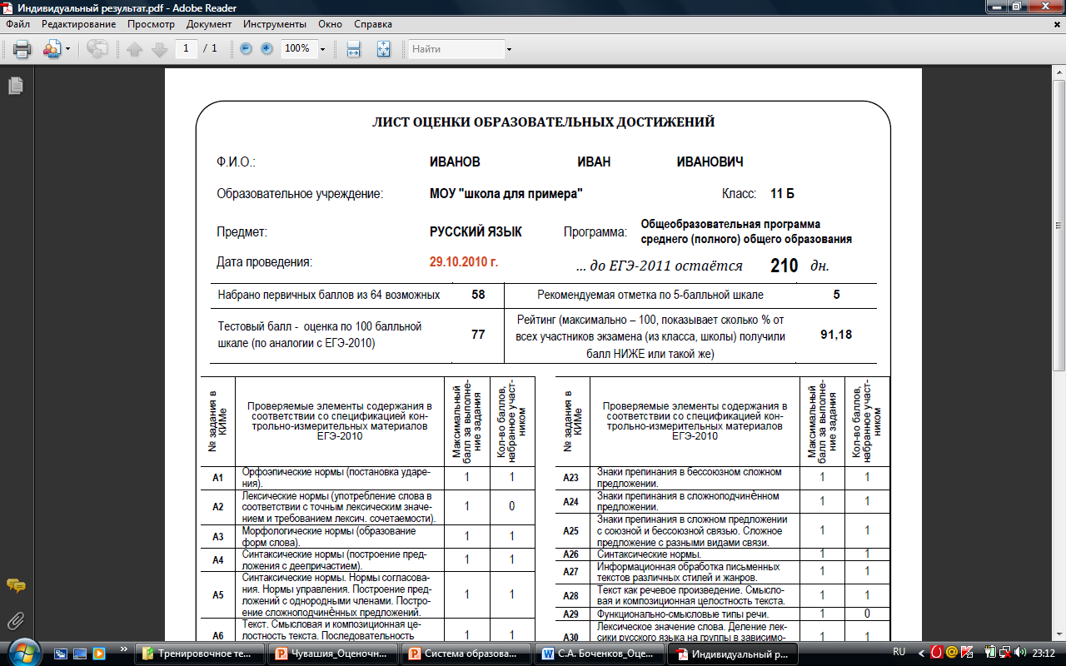
Индивидуальный лист оценки образовательных учреждений

Slide 18
Цель формирования и публикации рейтинга общеобразовательных учреждений Чувашской Республики по результатам ЕГЭ – 2011 года – не определить лучшие и худшие школы, а привлечь внимание к проблеме уровня и качества образовательных достижений по результатам ЕГЭ в школах Чувашии и стимулировать публичную дискуссию по этой проблематике. Рейтинг должен сформировать информационную основу результатов ЕГЭ по школам республики для продуктивного обмена мнениями и опытом и стать инструментом работы с результатами и на результаты.
Задачи:
Представить сравнительную оценку результатов ЕГЭ-2011 школ Чувашской Республики.
Обеспечить корректное сравнение данных по школам, существенно различающимся по условиям организации образовательного процесса, учебным программам, контингентам обучающихся и другим характеристикам, в значительной степени влияющим на результаты обучения.
Обеспечить возможность сравнения, как общих результатов ЕГЭ, так и результатов по учебным предметам.
Рейтинг обще-образовательных учреждений Чувашской Республики
по результатам ЕГЭ-2011
ЕГЭ оценивает лишь некоторые характеристики качества образования и, поэтому, вынося суждение о том, хорошая или плохая школа по результатам ЕГЭ всегда следует помнить, что имеется в виду лишь этот ограниченный перечень характеристик.

Slide 19
Что значит – «хорошая школа» по результатам ЕГЭ?
Подходы к рейтингованию
Положение в рейтинге определяется достижением максимального значения показателя, далее – в зависимости от его абсолютного значения от большего к меньшему
В верхней части рейтинга оказываются гимназии и лицеи, в нижней – вечерние школы и малочисленные сельские школы
Положение в рейтинге определяется достижением максимального значения показателя, далее – в зависимости от величины превышения показателя над средним для данного кластера школ
В верхней части рейтинга оказываются (как и в первом случае) школы с максимально-возможными показателями, далее те, чьи показатели заметно превышают средние для данного кластера школ
это школа, выпускники которой активно выбирают экзамены в форме ЕГЭ – кроме обязательных предметов сдают предметы по выбору, необходимые для продолжения образования.
это школа, все выпускники которой успешно справляются с двумя обязательными экзаменами в форме ЕГЭ (русский язык и математика). Это необходимо для получения аттестата о среднем (полном) образовании.
это школа, все выпускники которой успешно сдали все экзамены в форме ЕГЭ (обязательные и по выбору выше минимального порога), т.е. получили полноценное свидетельство о результатах ЕГЭ для конкурса при поступлении на выбранную специальность.
это школы, обеспечивающие общий высокий уровень подготовки по всем предметам, особенно по предметам профиля.
?
?

Slide 20
25 лучших школ по абсолютным значениям четырёх показателей ЕГЭ
25 лучших школ по значениям четырёх показателей ЕГЭ относительно средних для аналогичных школ
МОУ "Лицей №3 г. Чебоксары"
МОУ "Гимназия №1 г. Чебоксары"
МОУ "Гимназия №4 г. Чебоксары"
МОУ "Гимназия №5 г. Чебоксары"
МОУ "Лицей №2 г. Чебоксары"
МОУ "Гимназия №6 г. Новочебоксарск"
МОУ "Лицей №44 г. Чебоксары"
МОУ "Цивильская СОШ №1 им М.В. Силантьева"
МОУ "Батыревская СОШ №1" Батыревского района
МОУ "Гимназия №8 г. Шумерля"
МОУ "СОШ №1 г. Шумерля"
МОУ "Санарпосинская СОШ" Вурнарского района
МОУ "Гимназия №1 г. Мариинский Посад"
МОУ "Яншихово-Норвашская СОШ" Янтиковского р-на
МОУ "СОШ №62 г. Чебоксары"
МОУ "Лицей-интернат им. Г.С.Лебедева г.Чебоксары«
МОУ "Шимкусская СОШ" Янтиковского района
МОУ "Гимназия №1 г. Ядрин" Ядринского района
МОУ "Вурнарская СОШ №1" Вурнарского района
МОУ "Сятра-Хочехматская СОШ" Чебоксарского района
МОУ "СОШ №13 г. Новочебоксарск"
МОУ "СОШ №61 г. Чебоксары"
МОУ "Азимсирминская СОШ" Вурнарского района
МОУ "Алтышевская СОШ" Алатырского района
МОУ "Большеяльчикская СОШ" Яльчикского района
МОУ "Лицей №3 г. Чебоксары"
МОУ "Яншихово-Норвашская СОШ" Янтиковского р-на
МОУ "СОШ №1 г. Шумерля"
МОУ "Санарпосинская СОШ" Вурнарского района
МОУ "Цивильская СОШ №1 им М.В. Силантьева"
МОУ "Сятра-Хочехматская СОШ" Чебоксарского района
МОУ "Батыревская СОШ №1" Батыревского района
МОУ "СОШ №13 г. Новочебоксарск"
МОУ "Азимсирминская СОШ" Вурнарского района
МОУ "Лицей №2 г. Чебоксары"
МОУ "Анастасовская СОШ" Порецкого района
МОУ "Гимназия №1 г. Чебоксары"
МОУ "СОШ №3 г. Шумерля"
МОУ "Еметкинская СОШ" Козловского района
МОУ "СОШ №60 г. Чебоксары"
МОУ "Гимназия №4 г. Чебоксары"
МОУ "Янгличская СОШ" Канашского района
МОУ "Алтышевская СОШ" Алатырского района
МОУ "СОШ №2 г. Шумерля"
МОУ "Стемасская СОШ" Алатырского района
МОУ "Ювановская СОШ" Ядринского района
МОУ "Татарско-Сугутская СОШ" Батыревского района
МОУ "Гимназия №8 г. Шумерля"
МОУ "Чуварлейская СОШ" Алатырского района
МОУ "Гимназия №5 г. Чебоксары"

Slide 21
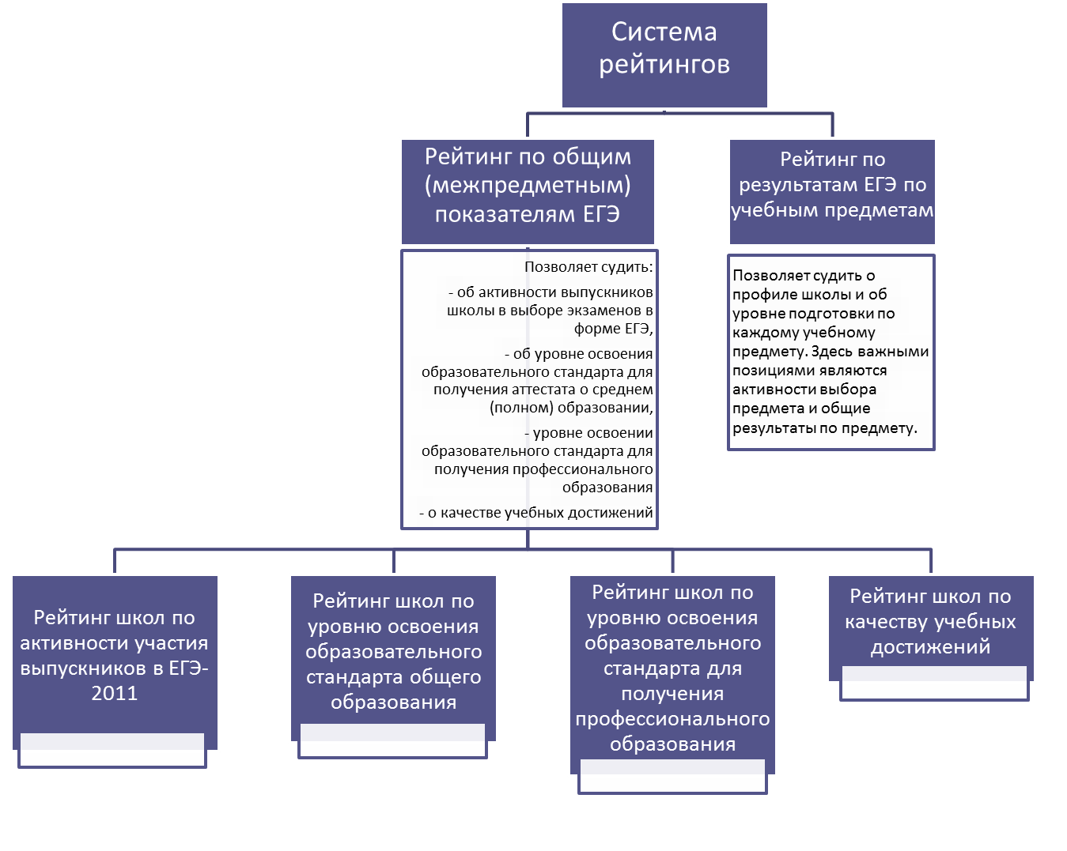

Slide 22
Составляющие рейтинга школ по общим показателям ЕГЭ.
Для расчета рейтингов значения показателей сравнивались со средними для данного типа школ и разница нормировалась. Нормирование осуществлялось по формуле:
Промежуточные рейтинги
Показатели рейтингования
Рейтинг школ по активности участия выпускников в ЕГЭ-2011
Доля выпускников, сдававших три и более предмета в форме ЕГЭ, %
Рейтинг школ по уровню освоения образовательного стандарта общего образования в ЕГЭ-2011
Доля выпускников, успешно сдавших два обязательных экзамена (выше минимального порога), %
Рейтинг школ по качеству учебных достижений в ЕГЭ-2011
Доля экзаменов, результаты которых соответствуют отличному уровню (по РФ - 10%), %
Рейтинг школ по уровню освоения образовательного стандарта для получения профессионального образования в ЕГЭ-2011
Доля выпускников, успешно сдавших все экзамены в форме ЕГЭ (выше минимального порога), %

Slide 23
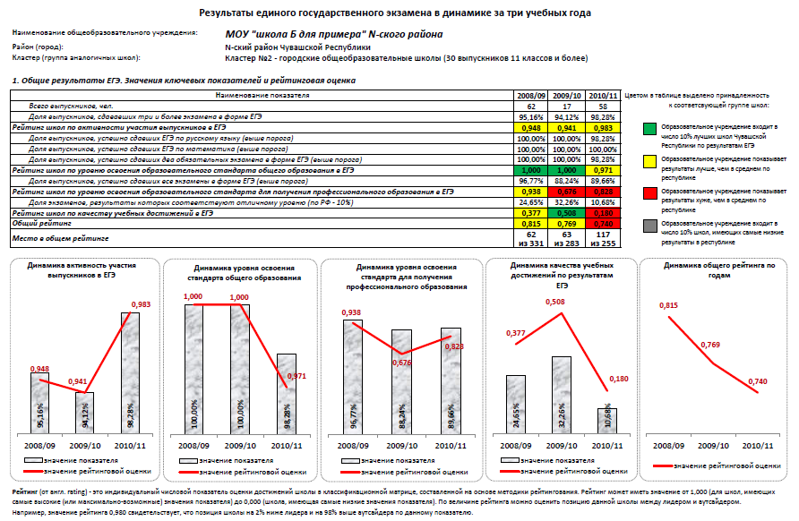
Построение рейтинга – это не окончание, а начало работы с результатами ЕГЭ. Школа должна иметь возможность понять, чем определена её позиция в рейтинге, увидеть свои сильные и слабые стороны, спланировать шаг развития.
Вопросы для работы с раздаткой:
Какие показатели значимы для определения позиции школы в рейтинге?
Почему в рейтинге использованы показатели, значение которых у большей части школ территории уже достигло максимума (100%)?
Какова динамика общих результатов ЕГЭ данной школы за три года?

Slide 24
Обязательные предметы
(русский язык и математика):
Предметы по выбору:
 | Лучшее ОУ по предмету: все выпускники успешно сдали предмет, средний балл выше среднего по республике и доля отличных результатов более 20%
 | Все выпускники успешно сдали ЕГЭ с результатами ВЫШЕ среднереспубликанских
 | Все выпускники успешно сдали ЕГЭ с результатами НИЖЕ среднереспубликанских
 | Не все выпускники сдавали обязательный экзамен по предмету, либо не все успешно справились
 | Лучшее ОУ по предмету: выпускники выбирают предмет чаще, чем в среднем по ЧР, все справляются, показывая высокие результаты
 | Выпускники показывают разную активность в выборе предмета с результатами ВЫШЕ среднереспубликанских
 | Выпускники показывают разную активность в выборе предмета с результатами НИЖЕ среднереспубликанских
 | Никто из выпускников не сдавал ЕГЭ по предмету
 | Случаи сдачи ЕГЭ по предмету единичны, что не позволяет сделать вывод о качестве подготовки

Slide 25
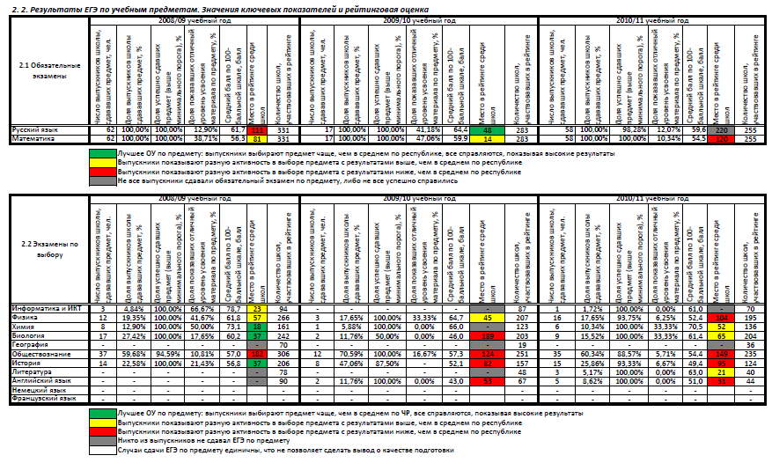
Построение рейтинга – это не окончание, а начало работы с результатами ЕГЭ. Школа должна иметь возможность понять, чем определена её позиция в рейтинге, увидеть свои сильные и слабые стороны, спланировать шаг развития.
Вопросы для работы с раздаткой:
Какие заключения можно сделать, сопоставив результаты ЕГЭ по русскому языку и по математике?
Сравните результаты по предметам по выбору. По каким предметам школа обеспечивает стабильно-высокий уровень результатов?
Значение каких показателей можно сравнивать между предметами и в динамике по годам?
На какие ограничения при сравнении Вы считаете нужным обратить внимание?

Slide 26
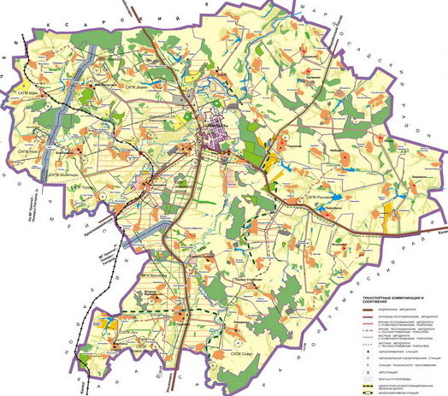
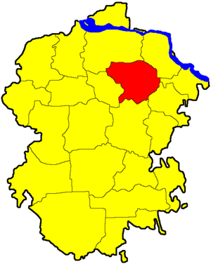
Использование данных рейтинга в оценке состояния территориальных образовательных систем.
И
Е
Цветом обозначено:
 | Образовательное учреждение входит в число 10% лучших школ Чувашской Республики по результатам ЕГЭ
 | Образовательное учреждение показывает результаты лучше, чем в среднем по республике
 | Образовательное учреждение показывает результаты хуже, чем в среднем по республике
 | Образовательное учреждение входит в число 10% школ, имеющих самые низкие результаты в республике
А
Ж
Д
Б
З
В
 | Рейтинг школ по активности участия выпускников в ЕГЭ-2011 | Рейтинг школ по уровню освоения образовательного стандарта общего образования в ЕГЭ-2011 | Рейтинг школ по уровню освоения образовательного стандарта для получения профессионального образования в ЕГЭ-2011 | Рейтинг школ по качеству учебных достижений в ЕГЭ-2011 | Общий рейтинг ЕГЭ-2011 | Место в обще рейтинге среди 255 школ
А | 1,000 | 1,000 | 1,000 | 0,620 | 0,9050 | 8
Б | 0,983 | 0,971 | 0,828 | 0,180 | 0,7403 | 117
В | 0,974 | 1,000 | 0,868 | 0,158 | 0,7500 | 108-112
Г | 1,000 | 1,000 | 0,872 | 0,135 | 0,7516 | 104
Д | 1,000 | 0,889 | 0,444 | 0,034 | 0,5919 | 230
Е | 0,636 | 1,000 | 1,000 | 0,255 | 0,7228 | 139
Ж | 1,000 | 0,630 | 0,444 | 0,056 | 0,5325 | 238
З | 1,000 | 1,000 | 1,000 | 0,000 | 0,7500 | 108-112
И | 0,500 | 1,000 | 1,000 | 0,000 | 0,6250 | 223
34 км
Г
37 км

Slide 27
 | Русский язык | Математика |  | Информатика | Физика | Химия | Биология | География | Обществознание | История | Литература | Английский язык
А | 19 | 4 |  | 5 | 7 | 25 | 40 |  | 25 | 13 |  | 14
Б | 220 | 120 |  |  | 104 | 52 | 65 |  | 149 | 95 | 21 | 31
В | 129 | 123 |  | 38 | 113 | 112 | 100 |  | 112 | 102 |  | 26
Г | 33 | 77 |  |  | 92 | 116 | 73 |  | 233
Д | 248 | 176 |  |  |  | 53 | 60 |  | 230
Е | 77 | 101 |  |  | 63 |  | 123 |  | 34 | 113 | 6
Ж | 226 | 232 |  |  | 86 |  | 56 |  | 231
З | 201 | 109 |  |  |  |  | 194 |  | 234
И | 209 | 217 |  |  |  |  | 164
Обязательные предметы
(русский язык и математика):
Предметы по выбору:
 | Лучшее ОУ по предмету: все выпускники успешно сдали предмет, средний балл выше среднего по республике и доля отличных результатов более 20%
 | Все выпускники успешно сдали ЕГЭ с результатами ВЫШЕ среднереспубликанских
 | Все выпускники успешно сдали ЕГЭ с результатами НИЖЕ среднереспубликанских
 | Не все выпускники сдавали обязательный экзамен по предмету, либо не все успешно справились
 | Лучшее ОУ по предмету: выпускники выбирают предмет чаще, чем в среднем по ЧР, все справляются, показывая высокие результаты
 | Выпускники показывают разную активность в выборе предмета с результатами ВЫШЕ среднереспубликанских
 | Выпускники показывают разную активность в выборе предмета с результатами НИЖЕ среднереспубликанских
 | Никто из выпускников не сдавал ЕГЭ по предмету
 | Случаи сдачи ЕГЭ по предмету единичны, что не позволяет сделать вывод о качестве подготовки

Slide 28
Заключение:
Сегодня на основе результатов оценочных процедур мы можем оценить ключевые характеристики качества образовательной услуги в системе среднего образования Чувашии.
Информация может и будет сконцентрирована в РСОКО и становится доступной всем участникам образовательного процесса
Информация может быть использована:
  Из вне - для оценки качества образовательной услуги, предоставляемой отраслью в целом и конкретным образовательным учреждением
  Органами управления образования - для принятия управленческих решений по отношению к учителю, школе и т.д. вышестоящим уровнем управления;
  Объектом оценки (школа, учитель) - для принятия управленческих решений самим объектом оценки для коррекции собственных действий, оптимизации образовательного процесса.
  Родителями – для выбора образовательного учреждения и учителя.
Ключевым моментом является очерёдность поступления информации разным уровням, принимающим управленческое решение, а также готовность и умение это сделать правильно.

Slide 29
Действия, обеспечивающие информирование различных целевые группы о результатах оценочных процедур:
По результатам каждой из оценочных процедур необходима подготовка и публикация общей аналитики в доступной форме. На основе этого достаточно объёмного материала возможна подготовка адресных материалов под разные целевые группы.
Необходимо максимальное сокращение сроков между окончанием оценочной процедуры и публикацией общей аналитики.
Необходимо использование единой для системы образования системы информативных индикаторов, отражающих разные характеристики измеряемых результатов.
В системе образования необходимо методическое сопровождение работы с результатами оценочной процедуры. После разработки формата аналитического материала необходима его презентация и обсуждение, а также обучение практики его использования.
Информирование различных целевых групп о результатах ЕГЭ направлено на формирование рефлексивной позиции у всех участников образовательного процесса, на всех уровнях управления образовательной системы

